Slide 1
Строевой устав
Занятие подготовил:
водитель-электрик роты связи батальона связи (на ПС) войсковой части 35479
ефрейтор Шумилов Александр Евгеньевич
Notes:
1
1
1
1

Slide 2
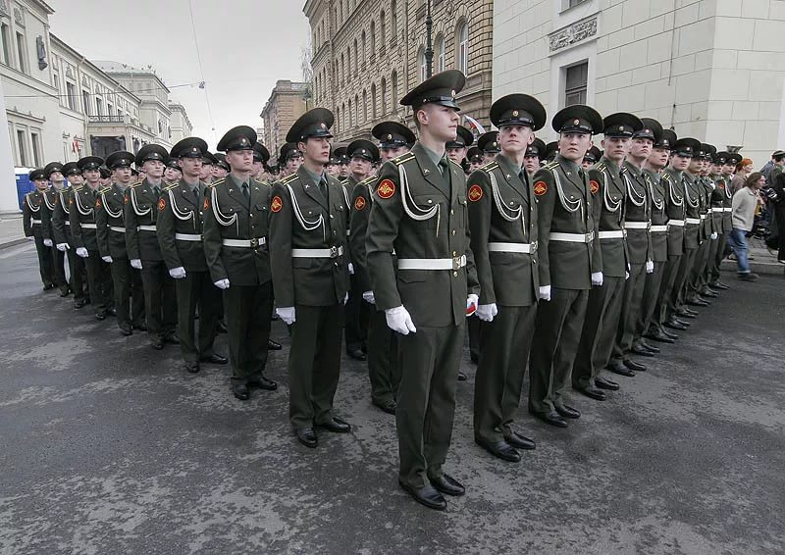
Строевой устав
2
1. Строй — установленное Уставом размещение военнослужащих, подразделений и частей для их совместных действий в пешем порядке и на машинах.
Notes:
2
2
2
2
2

Slide 3
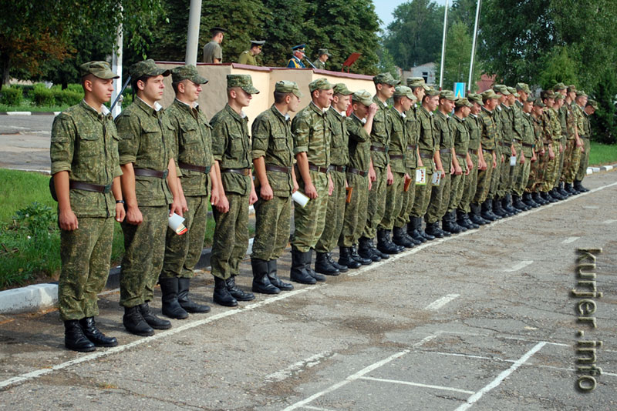
Строевой устав
3
2. Шеренга — строй, в котором военнослужащие размещены один возле другого на одной линии на установленных интервалах. Линия машин — строй, в котором машины размещены одна возле другой на одной линии.
Notes:
3
3
3
3
3

Slide 4
Строевой устав
4
3. Фланг — правая (левая) оконечность строя. При поворотах строя названия флангов не изменяются.
Notes:
4
4
4
4
4

Slide 5
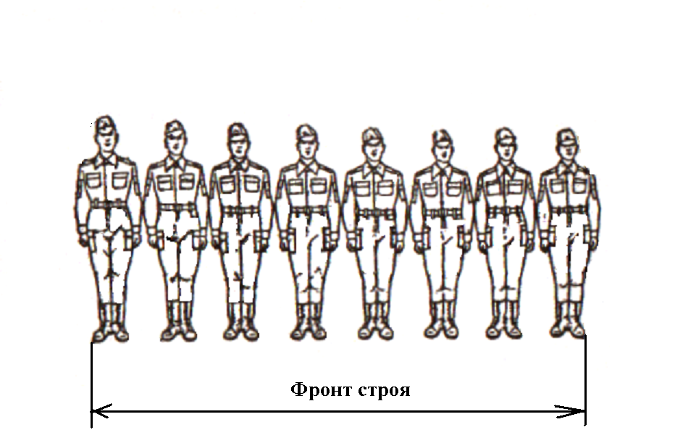
Строевой устав
5
4. Фронт — сторона строя, в которую военнослужащие обращены лицом (машины—лобовой частью).
Notes:
5
5
5
5
5

Slide 6
Строевой устав
6
5. Тыльная сторона строя — сторона, противоположная фронту.
Notes:
6
6
6
6
6

Slide 7
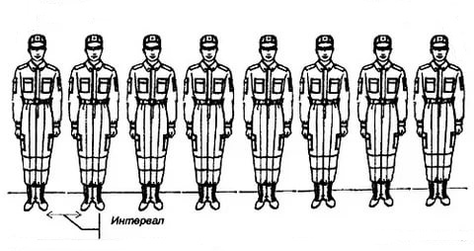
Строевой устав
7
6. Интервал — расстояние по фронту между военнослужащими (машинами), подразделениями и частями.
Notes:
7
7
7
7
7

Slide 8
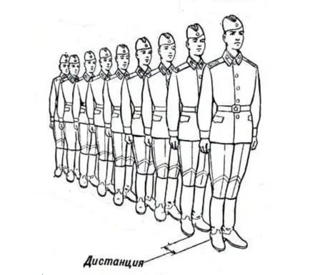
Строевой устав
8
7. Дистанция — расстояние в глубину между военнослужащими (машинами), подразделениями и частями.
Notes:
8
8
8
8
8

Slide 9
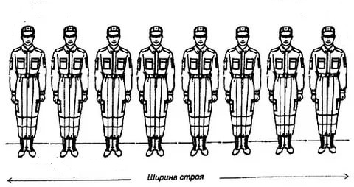
Строевой устав
9
8. Ширина строя — расстояние между флангами.
Notes:
9
9
9
9
9

Slide 10
Строевой устав
10
9. Глубина строя — расстояние от первой шеренги (впереди стоящего военнослужащего) до последней шеренги (позади стоящего военнослужащего), а при действиях на машинах — расстояние от первой линии машин (впереди стоящей машины) до последней линии машин (позади стоящей машины).
Notes:
10
10
10
10
10

Slide 11
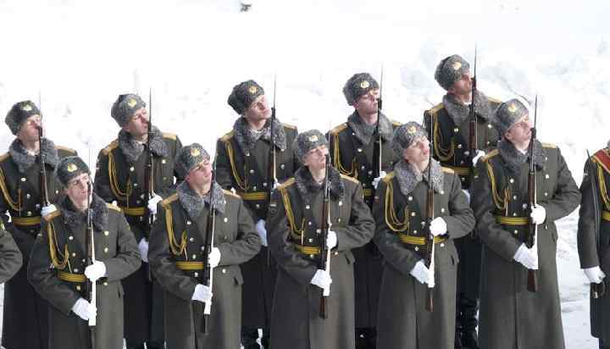
Строевой устав
11
10. Двухшереножный строй — строй, в котором военнослужащие одной шеренги расположены в затылок военнослужащим другой шеренги на дистанции одного шага (вытянутой руки, наложенной ладонью на плечо впереди стоящего военнослужащего). Шеренги называются первой и второй. При повороте строя названия шеренг не изменяются. Ряд — два военнослужащих, стоящих в двухшереножном строю в затылок один другому. Если за военнослужащим первой шеренги не стоит в затылок военнослужащий второй шеренги, такой ряд называется неполным. При повороте двухшереножного строя кругом военнослужащие неполного ряда переходит во впереди стоящую шеренгу.
Notes:
11
11
11
11
11

Slide 12
Строевой устав
12
11. Одношереножный и двухшереножный строи могут быть сомкнутыми или разомкнутыми. В сомкнутом строю военнослужащие в шеренгах расположены по фронту один от другого на интервалах, равных ширине ладони между локтями. В разомкнутом строю военнослужащие в шеренгах расположены по фронту один от другого на интервалах в один шаг или на интервалах, указанных командиром
Notes:
12
12
12
12
12

Slide 13
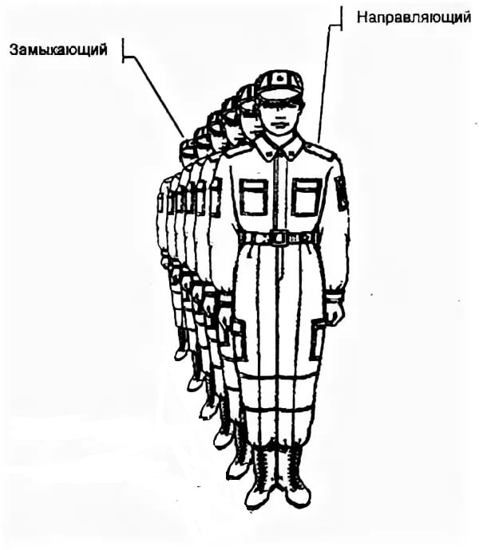
Строевой устав
13
12. Колонна — строй, в котором военнослужащие расположены в затылок друг другу, а подразделения (машины) — одно за другим на дистанциях, установленных Уставом или командиром. Колонны могут быть по одному, по два, по три, по четыре и более. Колонны применяются для построения подразделений и частей в развернутый или походный строй.
Notes:
13
13
13
13
13

Slide 14
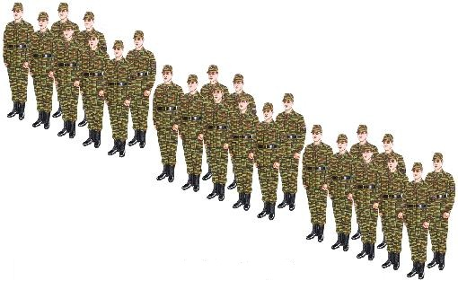
Строевой устав
14
13. Развернутый строй — строй, в котором подразделения построены на одной линии по фронту в одношереножном или двухшереножном строю (в линию машин) или в линию колонн на интервалах, установленных Уставом или командиром. Развернутый строй применяется для проведения проверок, расчетов, смотров, парадов, а также в других необходимых случаях.
Notes:
14
14
14
14
14

Slide 15
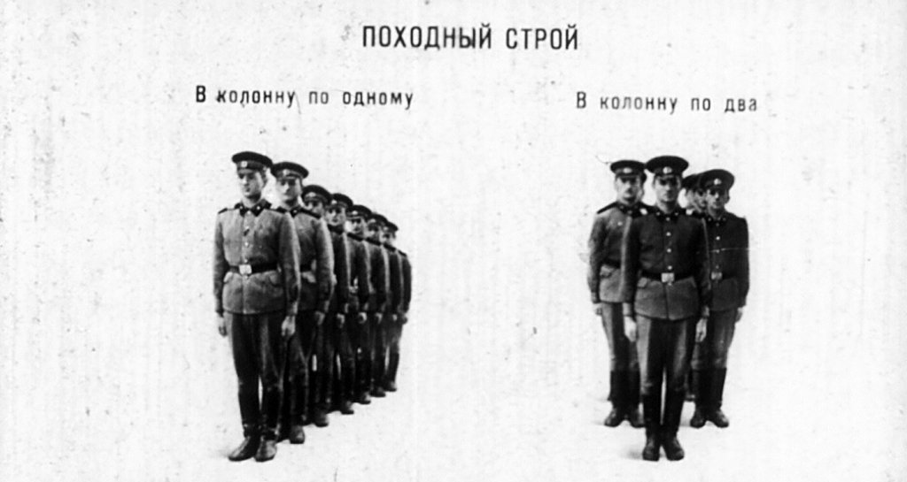
Строевой устав
15
14. Походный строй — строй, в котором подразделение построено в колонну или подразделения в колоннах построены одно за другим на дистанциях, установленных Уставом или командиром. Походный строй применяется для передвижения подразделений при совершении марша, прохождения торжественным маршем, с песней, а также в других необходимых случаях.
Notes:
15
15
15
15
15

Slide 16
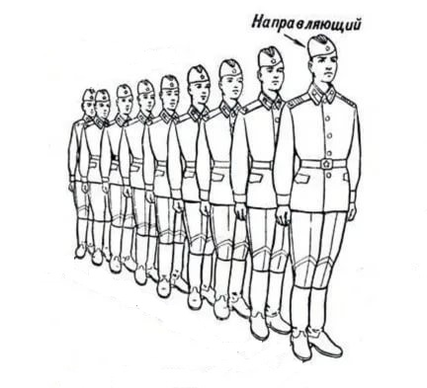
Строевой устав
16
15. Направляющий — военнослужащий (подразделение, машина), движущийся головным в указанном направлении. По направляющему сообразуют свое движение остальные военнослужащие (подразделения, машины). Замыкающий — военнослужащий (подразделение, машина), движущийся последним в колонне.
Notes:
16
16
16
16
16

Slide 17
Строевой устав
17
ОБЯЗАННОСТИ ВОЕННОСЛУЖАЩИХ ПЕРЕД ПОСТРОЕНИЕМ И В СТРОЮ
Военнослужащий обязан:
Проверить исправность своего оружия, закрепленных за ним вооружения и военной техники, боеприпасов, средств индивидуальной защиты, шанцевого инструмента, обмундирования и снаряжения;
Аккуратно заправить обмундирование, правильно надеть и подогнать снаряжение, помочь товарищу устранить замеченные недостатки;
Знать свое место в строю, уметь быстро, без суеты занять его; в движении сохранять равнение, установленные интервал и дистанцию; соблюдать требования безопасности; не выходить из строя (машины) без разрешения;
В строю без разрешения не разговаривать и не курить; быть внимательным к приказаниям и командам своего командира, быстро и точно их выполнять, не мешая другим;
передавать приказания, команды без искажений, громко и четко.
Notes:
17
17
17
17
17

